Slide 1
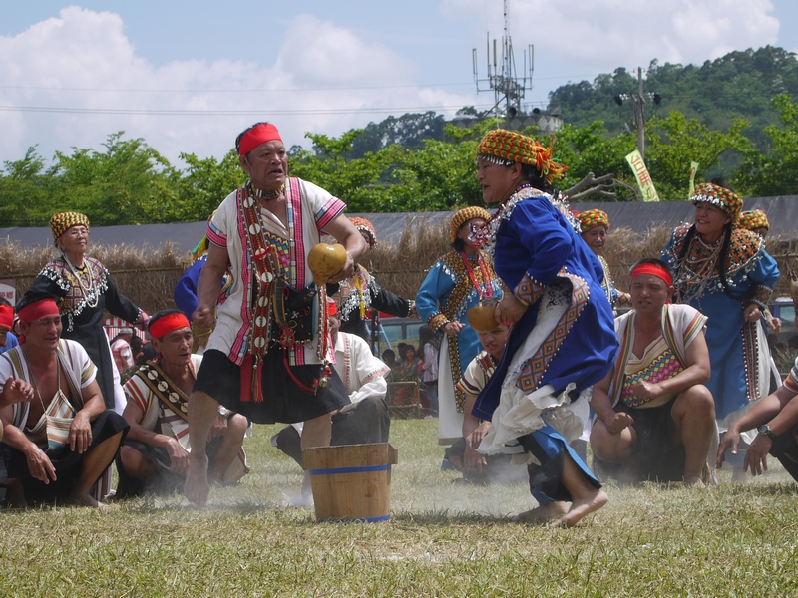
布農族報戰功與狩獵文化
指導老師:陳來福、古春玲
學生:杜濠勝、岳皓雲

Slide 2
研究目的
了解布農族報戰功與狩獵文化其中意義與由來。
找到更好的方法來保存我們的文化，以傳承給我們下一代。
推廣布農族的報戰功與狩獵文化。
將研究結果提供給日後研究學者。

